Slide 1
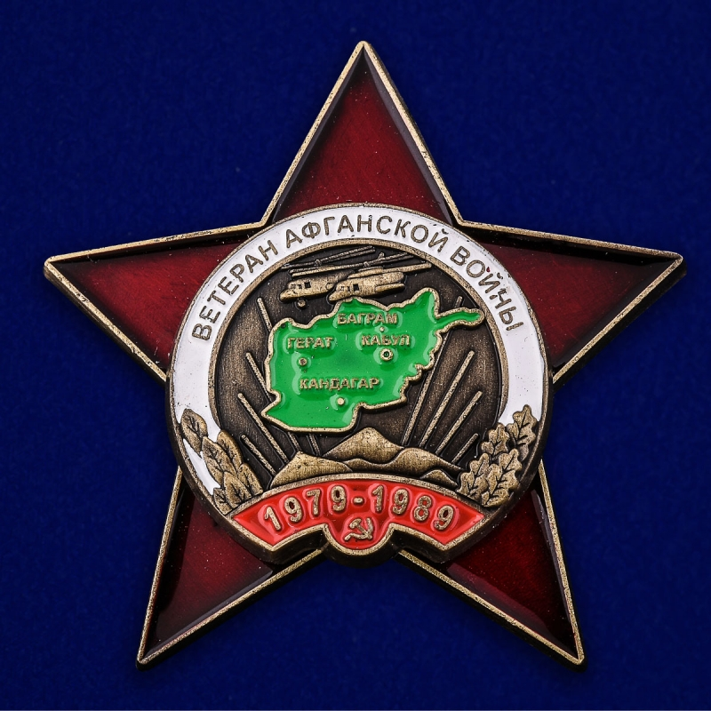
«Афганская война – память и боль»
Война. Ты наша боль и горе

Slide 2

Это была одна из самых затяжных и трагичных войн XX века, длившаяся 9 лет 1 месяц и 19 дней – с 1979 по 1989 г.

Slide 3
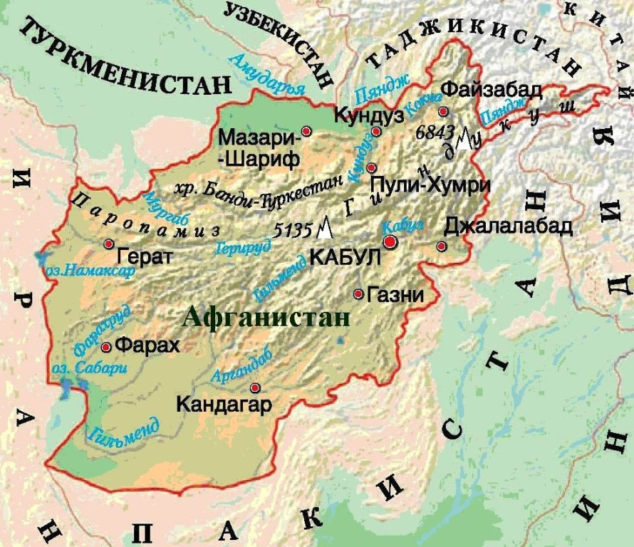
Открываем первую страницу «Исторический факт»
Афганистан – государство в юго-западной части Азии, в 1979 году граничащее с СССР. Столица – Кабул.

Slide 4
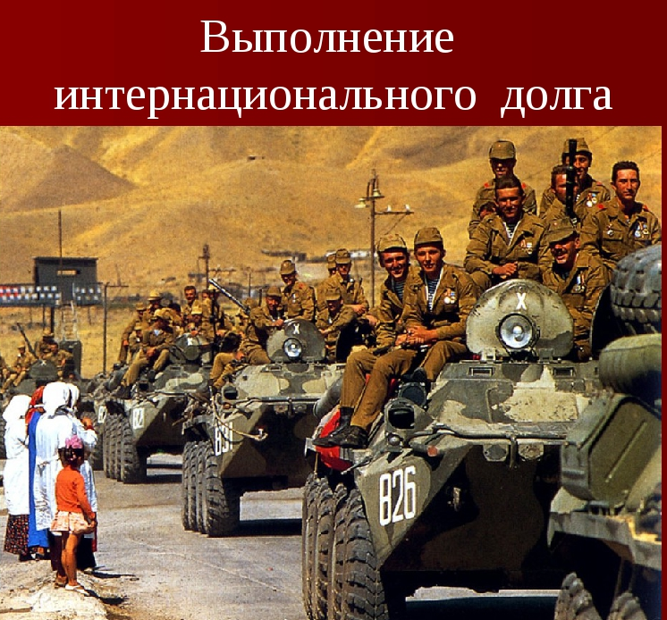
Открываем вторую страницу «Интернациональный долг»
«Я тебя прошу! Очень прошу, всегда говори детям правду, какая бы она не была…
Не воспитывай детей ложными сказками… учи их жить…
Учи их крепко стоять на своих ногах… Учи их быть Человеком…»

Slide 5
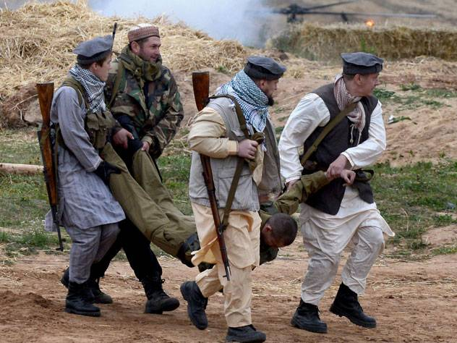
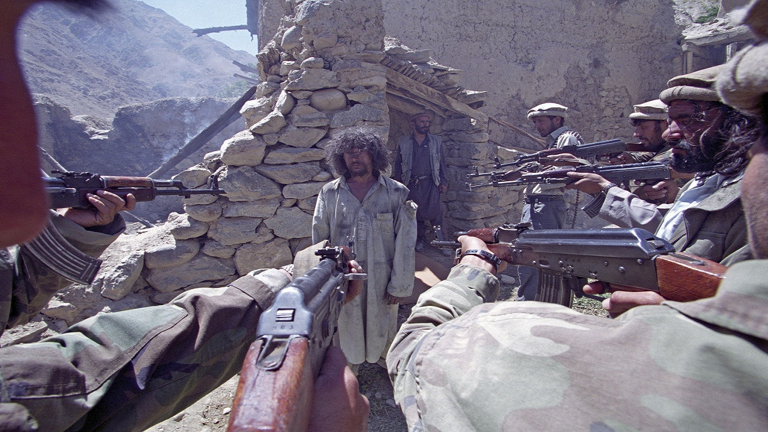
Открываем третью страницу «Афганский плен»

Slide 6
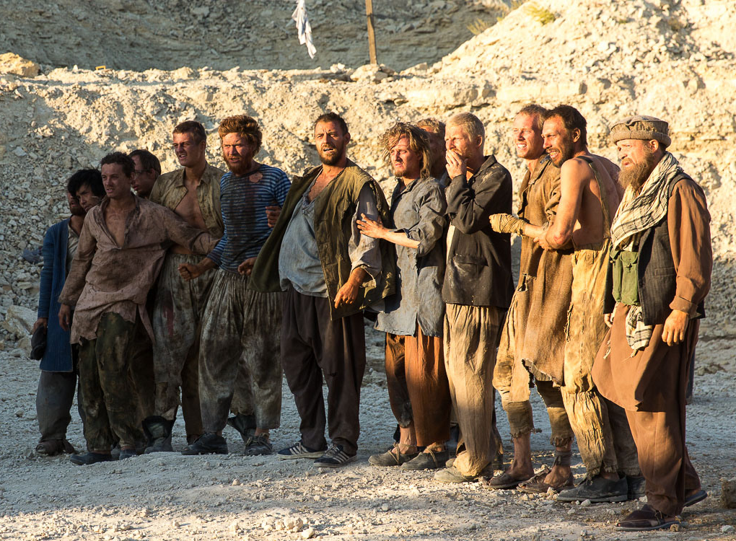
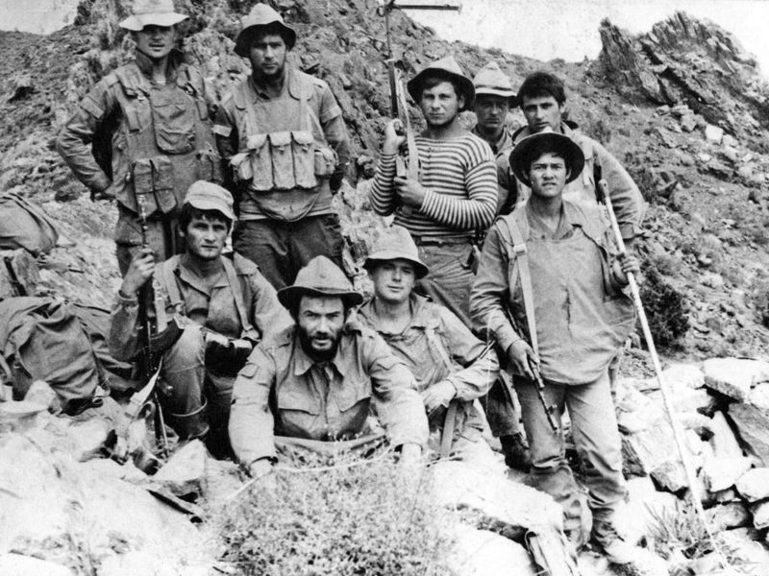
По официальным данным в плен к афганским моджахедам в 1979-1989 гг. попали 330 советских военнослужащих. Но эти цифры, скорее всего, выше. Ведь по официальным данным пропали без вести в Афганистане 417 советских военнослужащих. Плен для них был настоящим адом.

Slide 7
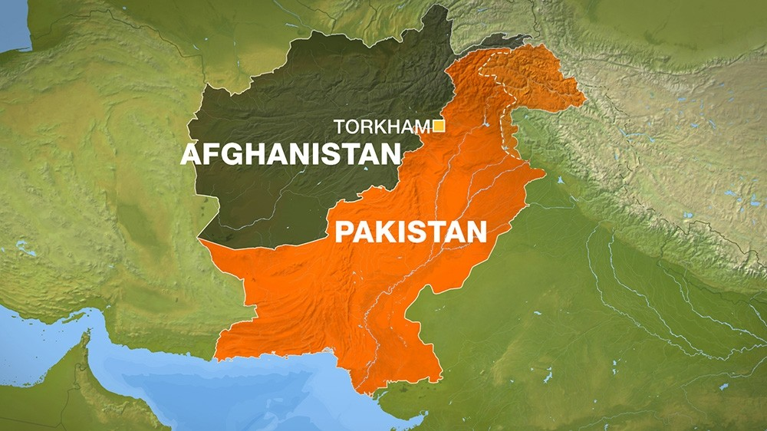
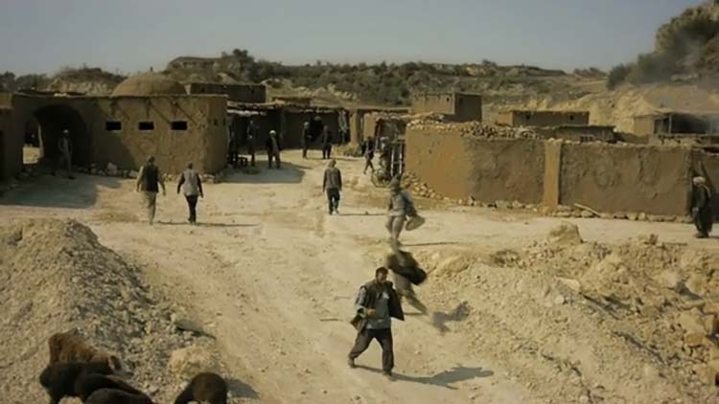

Slide 8
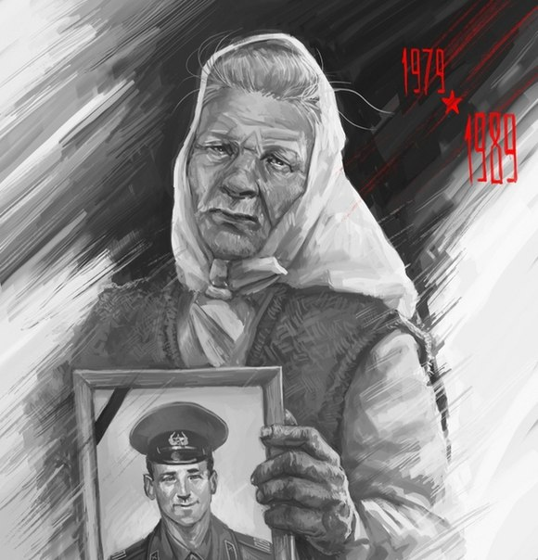
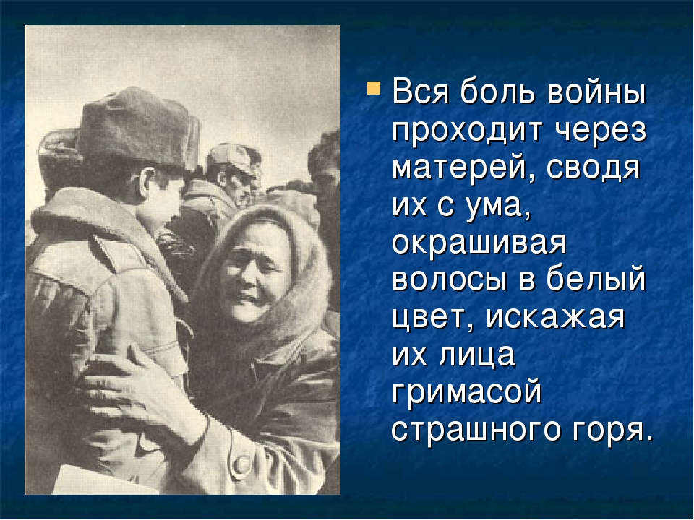
Четвертая страница нашего журнала «Подвиг матерей»

Slide 9
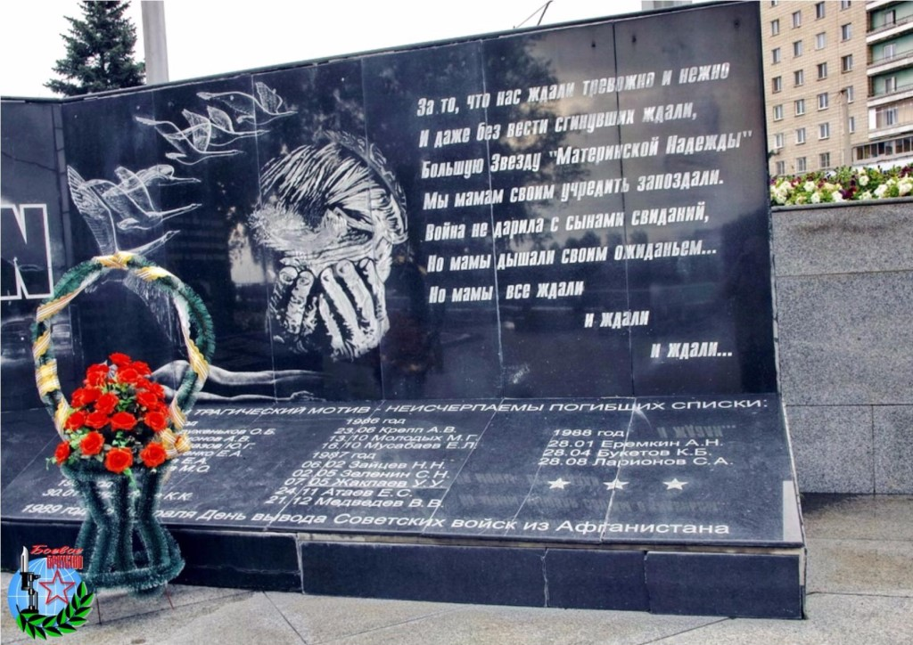
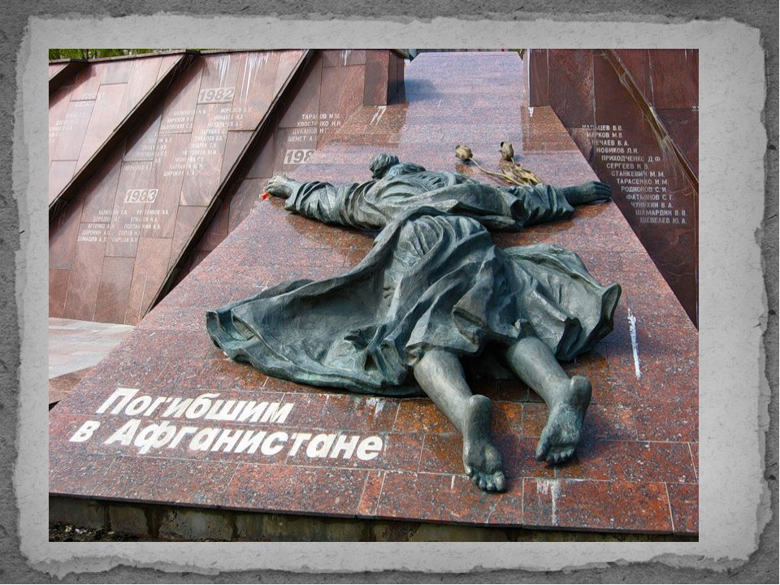
Комитет солдатских матерей
Закрыл собой бесправного солдата
Земной поклон тебе, седая в 40 мать!
За то, что ты боролась и страдала,
Что ты в пикетах голос надрывала,
За то, что ты не уставала ждать,
Что ты, теряя силы, не молчала !

Slide 10
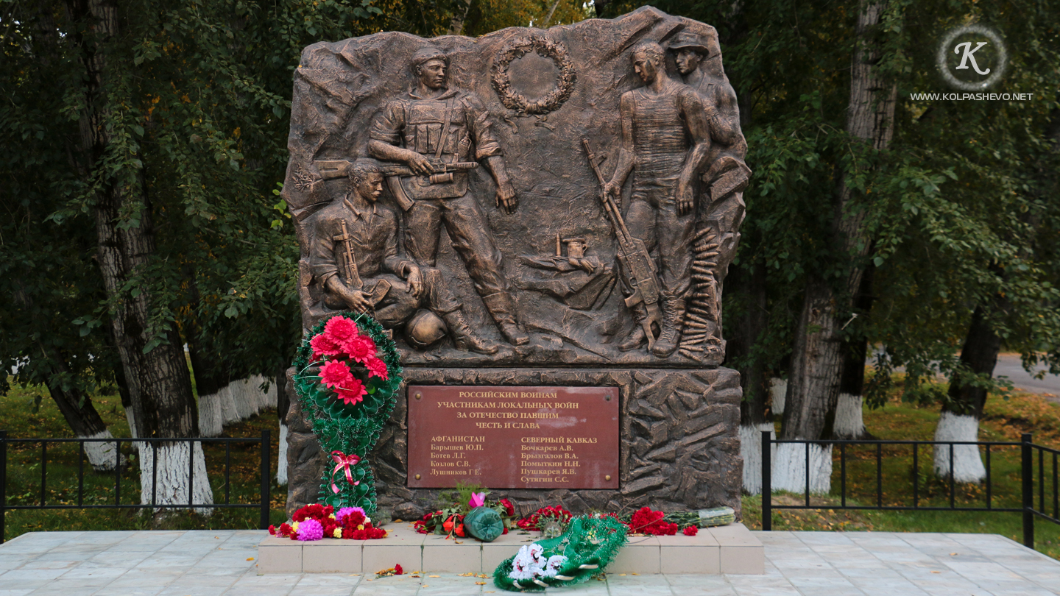

Пятая страница нашего журнала «Наши земляки. Участники афганской войны»

Slide 11
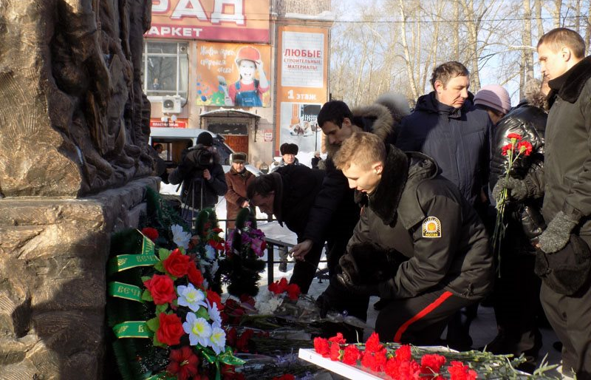
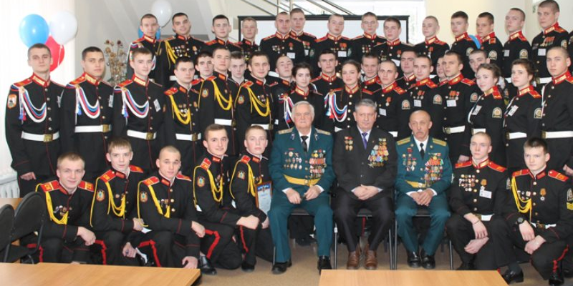
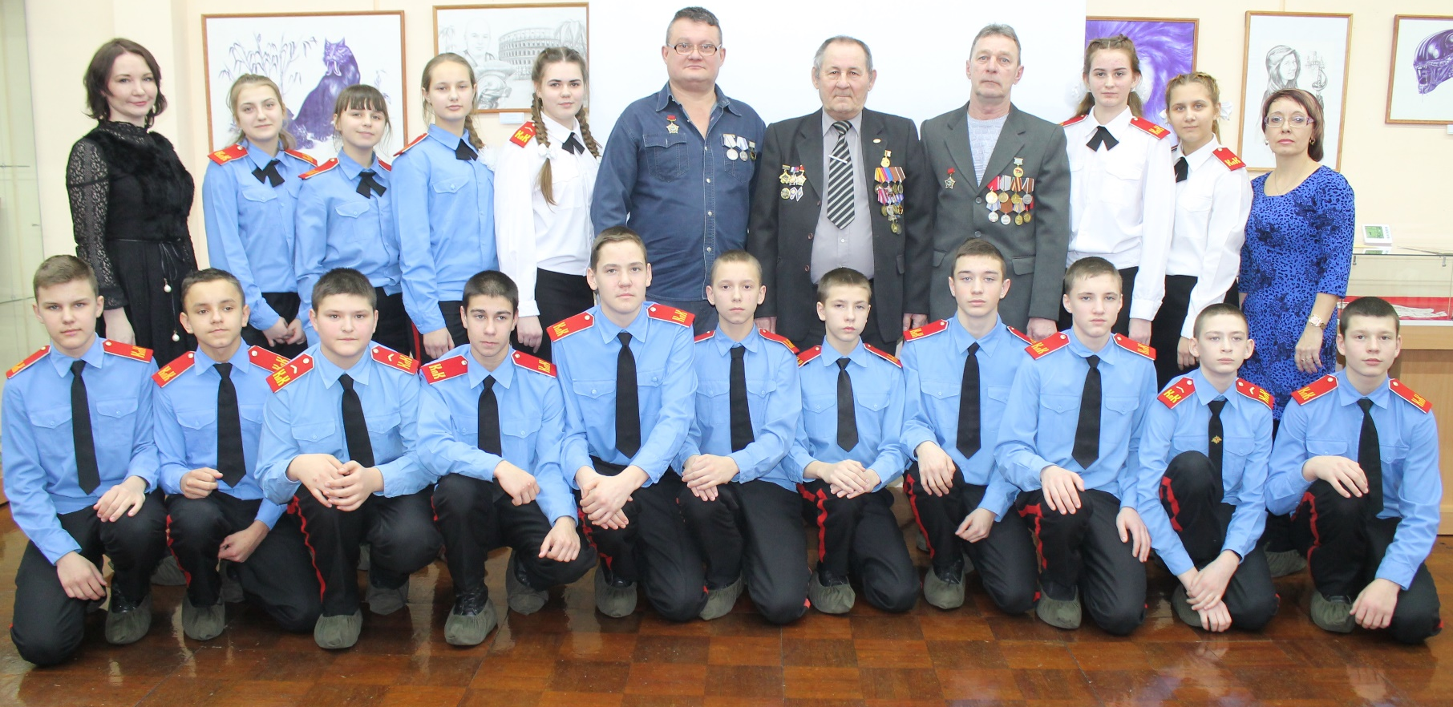

Slide 12
Шестая страница «Живая память»
Первые три месяца Афганистан покинули 50183 военнослужащих. Ещё 50 100 человек вернулись в СССР в период с 15 августа 1988 года по 15 февраля 1989 года.

Slide 13
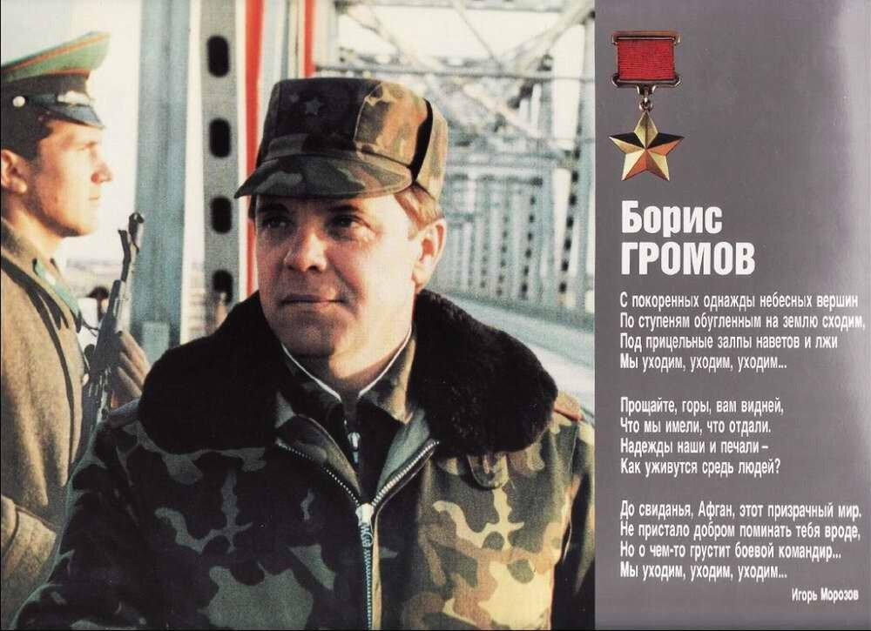

Slide 14
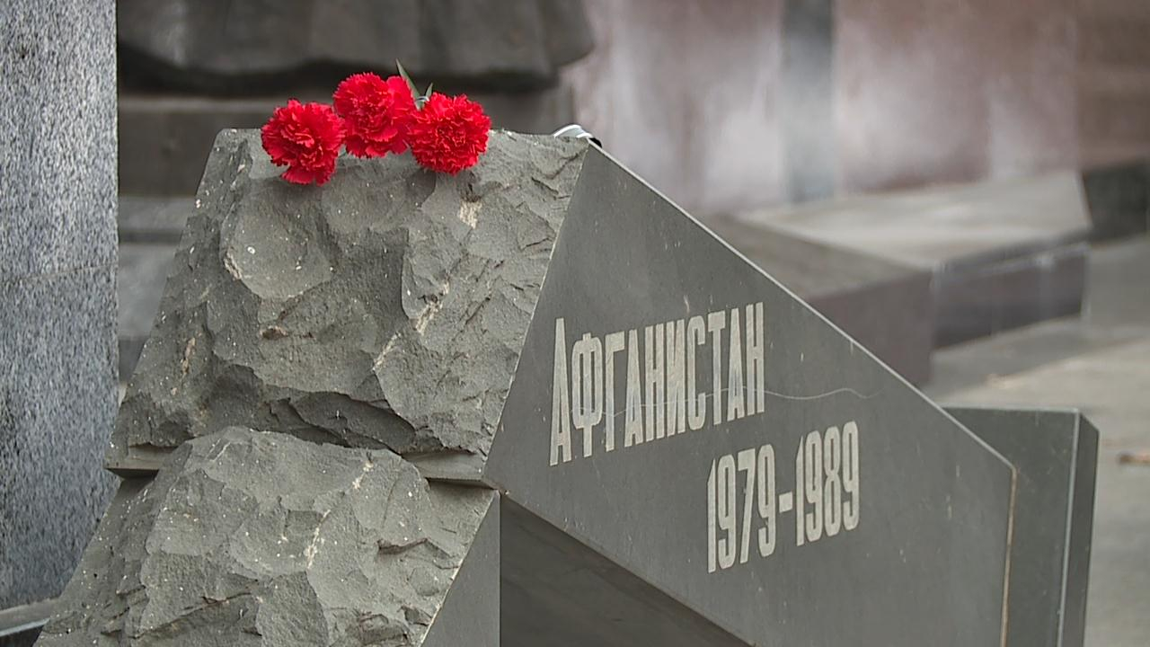
15 февраля 1989 года стал днем- символом, днем Памяти.

Slide 15
Через Афганистан прошли 600 тысяч советских военнослужащих
15053 - погибли или умерли от ран;
49985 - раненных и искалеченных;
330 - пленных и пропавших без вести;
6669 – инвалиды войны
Ежегодно война стоила советскому народу 5 млрд. рублей.

Slide 16
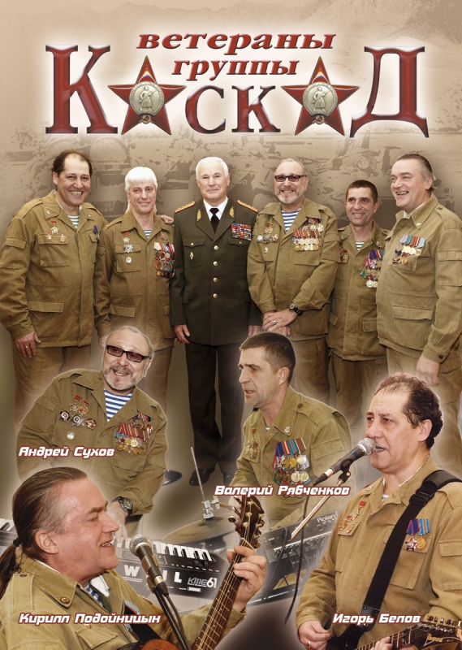
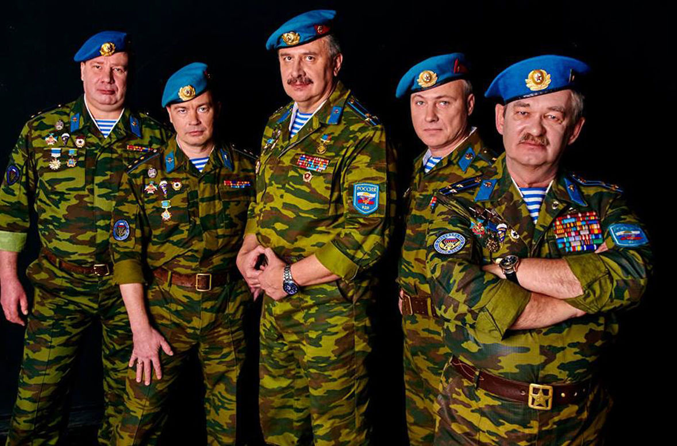
Вокально-инструментальные группы Ограниченного контингента «Голубые береты» и «Каскад».

